Slide 1

স্বাগতম
মোঃ নুরে আলম সিদ্দিক
সিনিয়র শিক্ষক
গোপালপুর বহুমুখী উচ্চ বিদ্যালয়
কুড়িগ্রাম
সময়: ৫০ মিনিট

Slide 2
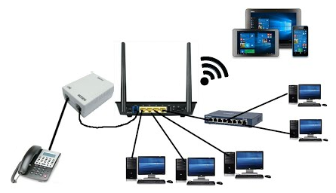

Slide 3
আইসিটি
অষ্টম শ্রেণি
পাঠ 12: নেটওয়ার্ক সংশ্লিষ্ট যন্ত্রপাতি
দ্বিতীয় অধ্যায়: কম্পিউটার নেটওয়ার্ক
পৃষ্ঠা: 2৭- 2৯

Slide 4
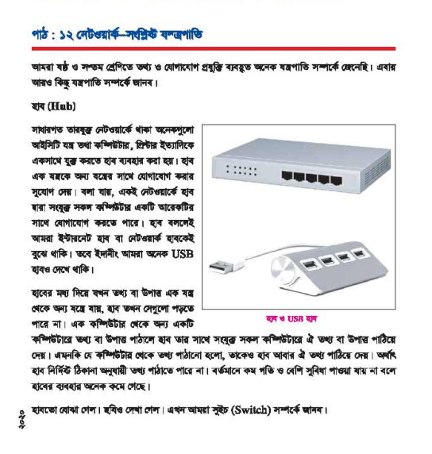
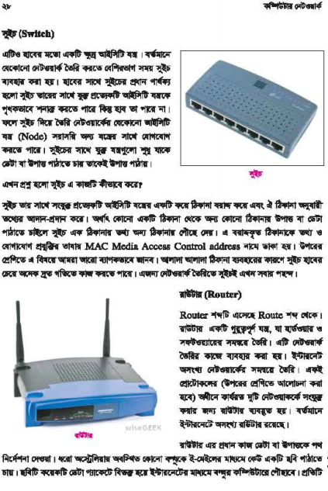
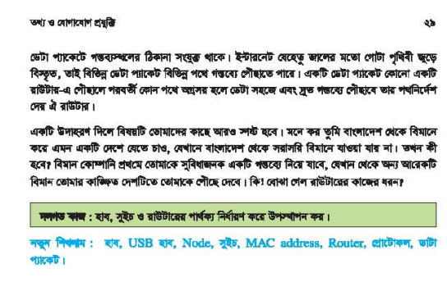
আইসিটি
অষ্টম শ্রেণি

Slide 5
শিখনফল
আইসিটি
অষ্টম শ্রেণি
এ পাঠ শেষে শিক্ষার্থীরা -
নেটওয়ার্ক সংশ্লিষ্ট যন্ত্রপাতি হাব সম্পর্কে বলতে পারবে;
নেটওয়ার্ক সংশ্লিষ্ট যন্ত্রপাতি সুইচ সম্পর্কে বলতে পারবে;
নেটওয়ার্ক সংশ্লিষ্ট যন্ত্রপাতি রাউটার সম্পর্কে বলতে পারবে;
হাব ও সুইচ এর মধ্যে পার্থক্য নির্ণয় করতে পারবে;
রাউটার ও সুইচ এর মধ্যে পার্থক্য নির্ণয় করতে পারবে।

Slide 6
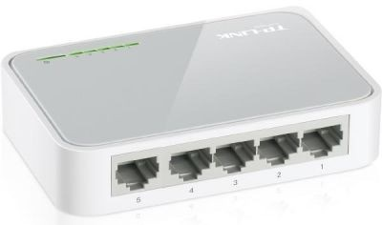
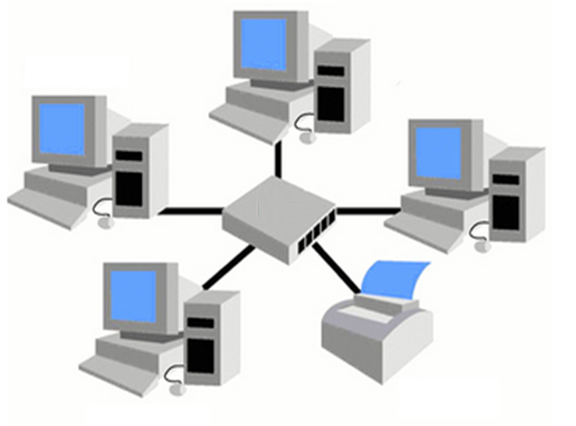
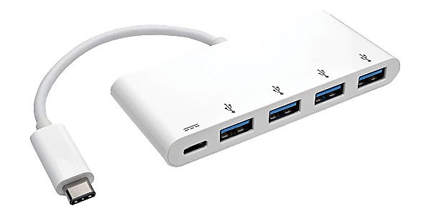
আইসিটি
অষ্টম শ্রেণি
হাব (HUB)
হাব
USB হাব

Slide 7
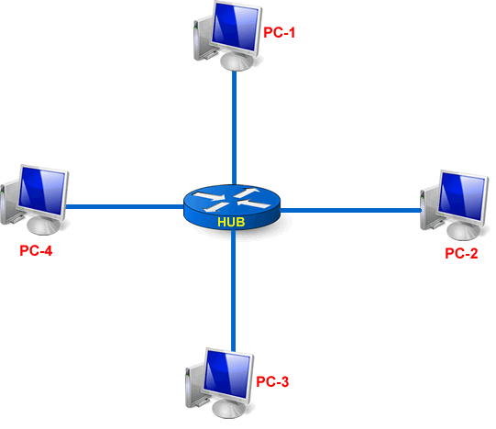
আইসিটি
অষ্টম শ্রেণি
হাব কীভাবে কাজ করে

Slide 8
আইসিটি
অষ্টম শ্রেণি
হাব-এর বৈশিষ্ট্য
তারযুক্ত নেটওয়ার্কে থাকা অনেকগুলো আইসিটি যন্ত্র তথা কম্পিউটার, প্রিন্টার ইত্যাদিকে একসাথে যুক্ত করতে হাব ব্যবহার করা হয়।
একই নেটওয়ার্কে হাব দ্বারা সংযুক্ত সকল কম্পিউটার একটি আর একটি’র সাথে যোগাযোগ করতে পারে।
হাব নিজে তথ্য পড়তে পারে না।
হাব নির্দিষ্ট ঠিকানানুযায়ী তথ্য পাঠাতে পারে না। তাই সংযুক্ত সকল কম্পিউটারকে তথ্য পাঠিয়ে দেয়। এমনকি যে কম্পিউটার থেকে তথ্য পাঠানো হয় তাকেও আবার তথ্য পাঠিয়ে দেয়।
গতি কম; তাই এর ব্যবহার কমে গেছে।

Slide 9
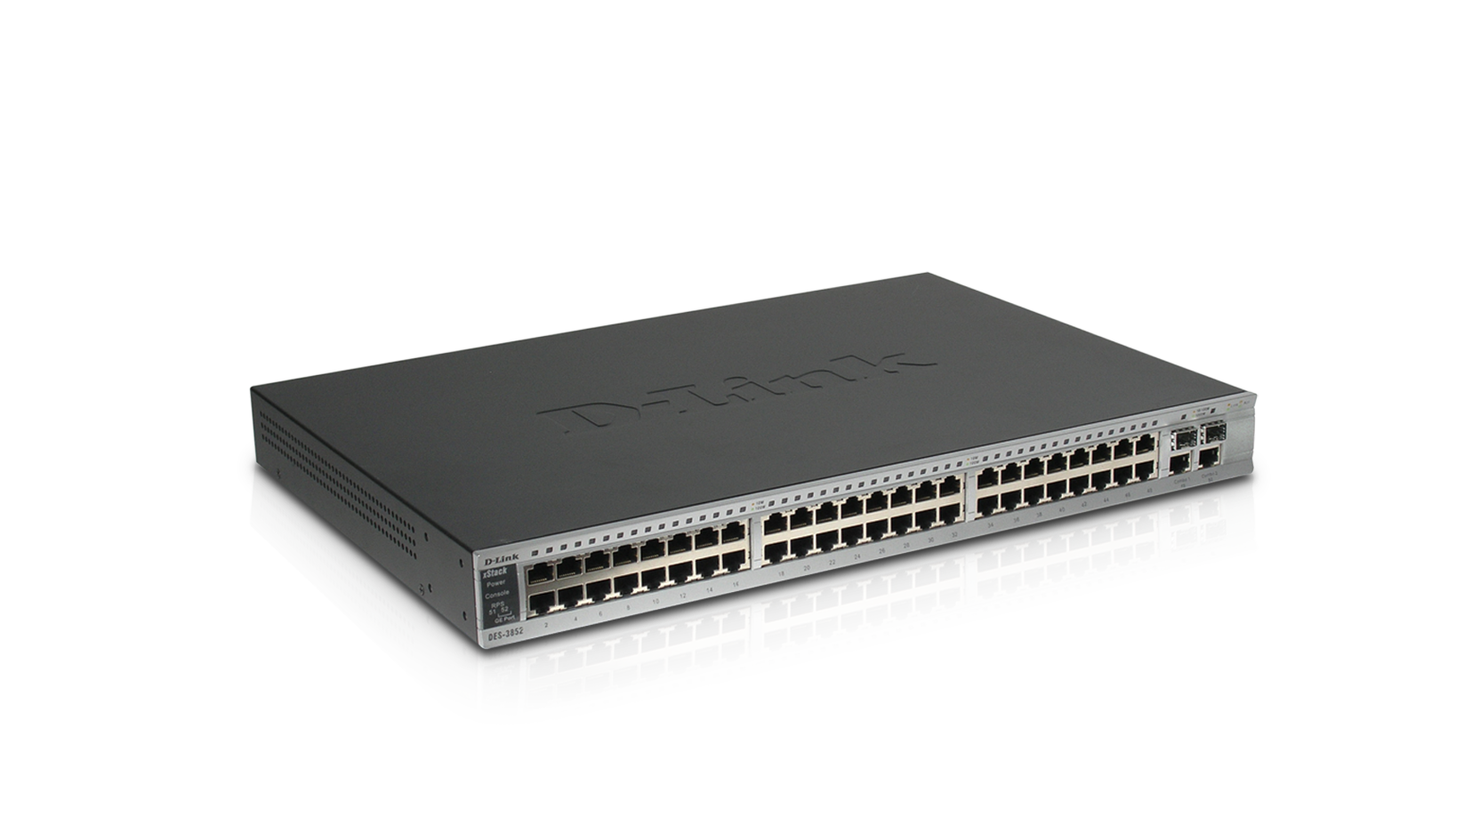
আইসিটি
অষ্টম শ্রেণি
সুইচ (Switch)
হাবের মতো ক্ষুদ্র নেটওয়ার্ক যন্ত্র।
সুইচ হাবের চেয়ে বেশি বুদ্ধিমান আইসিটি যন্ত্র।
হাবের ব্যবহারের সীমাবদ্ধতা থেকে নিস্কৃতি পেতে সুইচ ব্যবহার করা হচ্ছে।

Slide 10
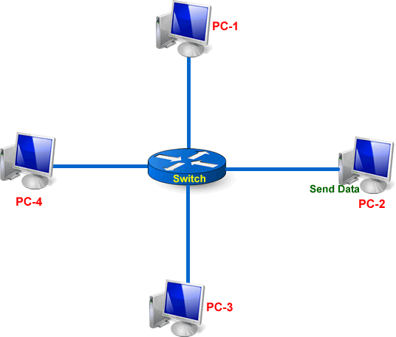
সুইচ কীভাবে কাজ করে
আইসিটি
অষ্টম শ্রেণি
সুইচ (Switch)

Slide 11
আইসিটি
অষ্টম শ্রেণি
সুইচ (Switch)
নেটওয়ার্কিং-এ সুইচ হলো এমন একটি যন্ত্র যা লোকাল এরিয়া নেটওয়ার্কের বিভিন্ন অংশের মধ্যে তথ্য আদান-প্রদানের সময় ফিল্টারিং এবং প্যাকেট ফরোয়ার্ডিং করতে পারে।
সুইচ-এর সাথে সংযুক্ত প্রত্যেকটি আইসিটি যন্ত্রের একটি করে ঠিকানা বরাদ্দ থাকে যা দ্বারা যন্ত্রগুলোকে আলাদা আলাদাভাবে চিনতে বা শনাক্ত করতে পারে।
নির্দিষ্ট ঠিকানা MAC Address নামে পরিচিত।
আলাদা ঠিকানা বরাদ্দ থাকায় তথ্য আদান-প্রদানে হাবের চেয়ে দ্রুত গতিতে কাজ করতে পারে।
সুইচে সংযুক্ত নেটওয়ার্কের যে কোন আইসিটি যন্ত্র সরাসরি নির্দিষ্ট ঠিকানা অনুযায়ী তথ্য পাঠাতে বা অন্য যন্ত্রের সাথে যোগাযোগ করতে পারে।
বিভিন্ন পোর্টের সুইচ পাওয়া যায়: 8 পোর্ট, 16 পোর্ট, ২৪ পোর্ট, ৪৮ পোর্ট।

Slide 12
আইসিটি
অষ্টম শ্রেণি
ম্যাক এড্রেস
ম্যাক এড্রেস-এর ইংরেজী পূর্ণরূপ হলো Media Access Control Address বা MAC Address.
কোন কম্পিউটারের ম্যাক এড্রেস হচ্ছে সেই কম্পিউটারে ব্যবহার্য নেটওয়ার্ক ডিভাইসটির জন্য একটি বিশেষ পরিচিতি যেটা মূলত কম্পিউটারটিকে Physically তার পরিচিতি প্রদান করে থাকে।
এটি হলো প্রতিটি নেটওয়ার্ক ইন্টারফেসের ইউনিক আইডি।
ম্যাক এড্রেসের মাধ্যমেই প্রতিটি নেটওয়ার্ক ইন্টারফেসকে আলাদা আলাদা করে চেনা যায়।
কোন ডিভাইসের ম্যাক এড্রেস সাধারণত তার প্রস্তুতকারী প্রতিষ্ঠান সরবরাহ করে থাকে। প্রস্তুতকারক কোম্পানি তাদের কোম্পানির আইডি, ডিভাইস-এর কোড নেইম ইত্যাদি অনুসারে ম্যাক এড্রেস তৈরি করে থাকে।

Slide 13
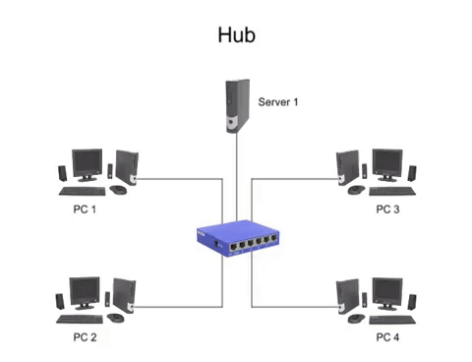
আইসিটি
অষ্টম শ্রেণি
হাব ও সুইচের মধ্যে পার্থক্য
হাব
ডেটা আদান-প্রদানের ক্ষেত্রে বাধার সম্ভাবনা থাকে
সুইচ
ডেটা আদান-প্রদানের ক্ষেত্রে বাধার সম্ভাবনা থাকে না
হাব

Slide 14
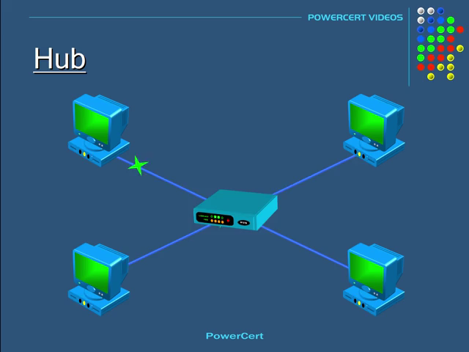
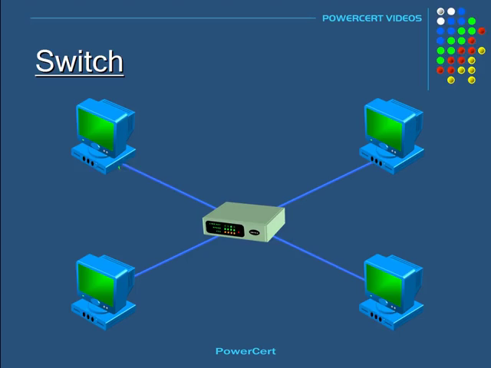
আইসিটি
অষ্টম শ্রেণি
হাব ও সুইচের মধ্যে পার্থক্য
ডাটা আদান-প্রদানে সময় বেশি লাগে
ডাটা আদান-প্রদানে সময় কম লাগে
A
B
A
B
C
D
C
D
HUB
SWITCH
সংযুক্ত প্রত্যেকটি আইসিটি যন্ত্রকে শনাক্ত করতে পারে না
ডাটা সিগন্যাল নেটওয়ার্কের সব কম্পিউটারে পাঠায়
সংযুক্ত প্রত্যেকটি আইসিটি যন্ত্রকে পৃথকভাবে শনাক্ত করতে পারে
ডাটা সিগন্যাল প্রেরক কম্পিউটার থেকে সুনির্দিষ্ট ঠিকানায় প্রাপক কম্পিউটারে পাঠায়

Slide 15
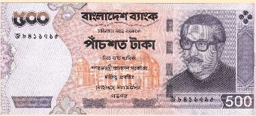
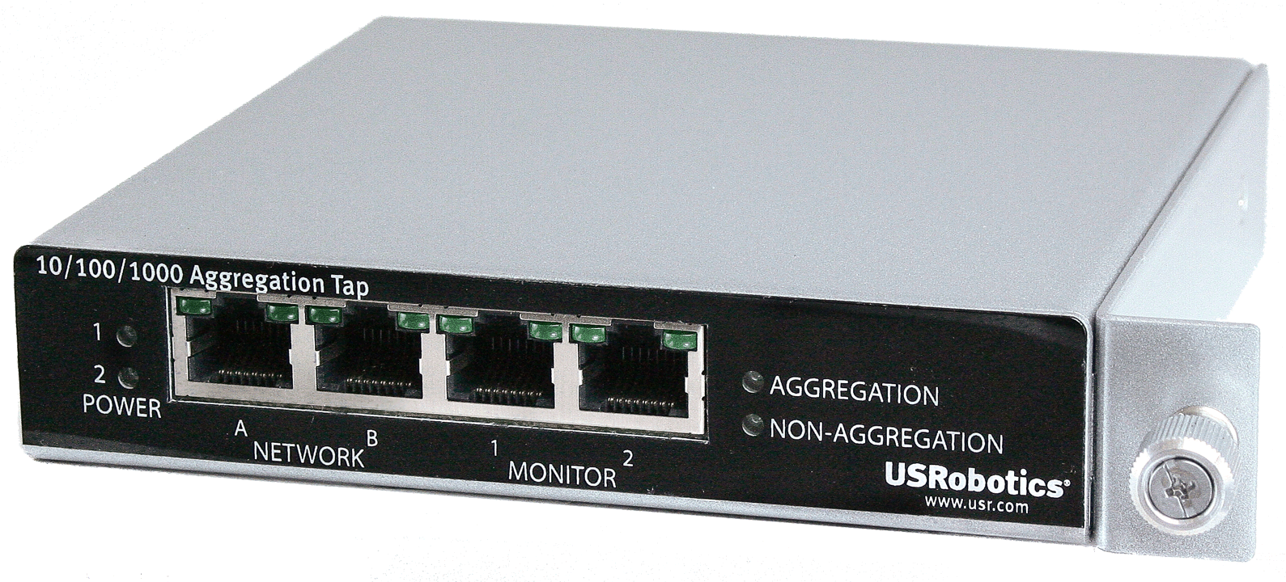

আইসিটি
অষ্টম শ্রেণি
হাব ও সুইচের মধ্যে পার্থক্য
হাব
সুইচ
পোর্ট সংখ্যা কম। তাই, বড় নেটওয়ার্কিং তৈরিতে ব্যবহার করা যায় না
পোর্ট সংখ্যা বেশি। তাই, বড় নেটওয়ার্কিং তৈরিতে ব্যবহার করা হয়
তুলনামূলক দাম কম
তুলনামূলক দাম বেশি
নিরাপত্তা কম
নিরাপত্তা বেশি

Slide 16
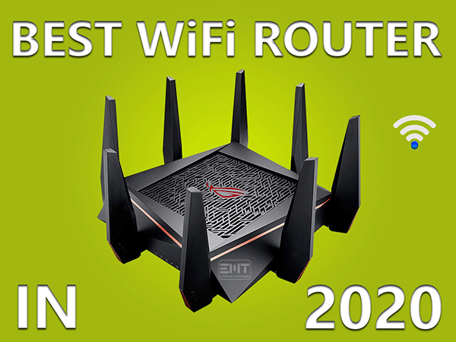
আইসিটি
অষ্টম শ্রেণি
রাউটার

Slide 17
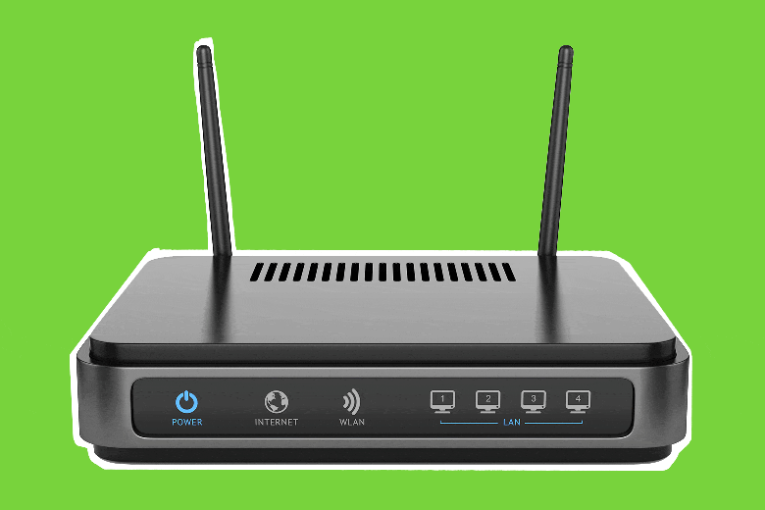
আইসিটি
অষ্টম শ্রেণি
রাউটার

Slide 18
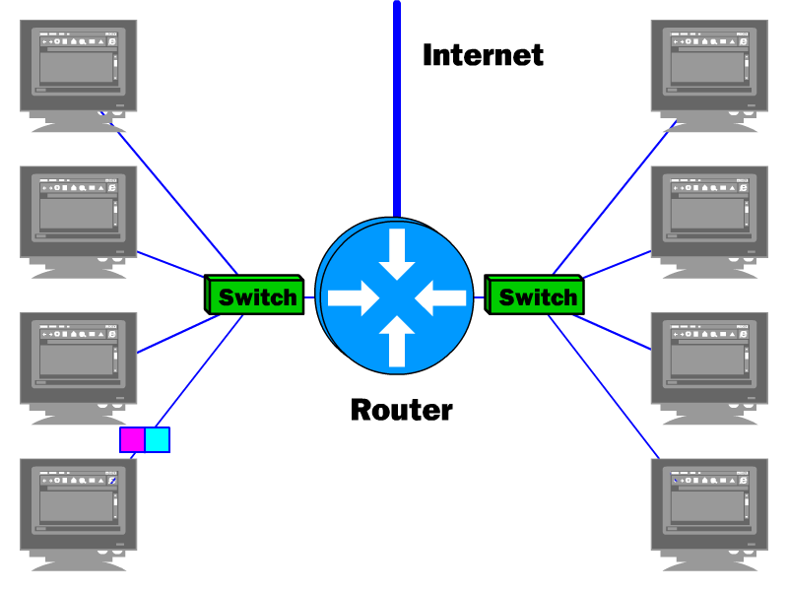
আইসিটি
অষ্টম শ্রেণি
রাউটার কীভাবে কাজ করে

Slide 19
আইসিটি
অষ্টম শ্রেণি
রাউটার
“Route” শব্দ থেকে রাউটার এসেছে
এটি হার্ডওয়্যার ও সফটওয়্যারের সমন্বয়ে তৈরি
একই প্রটোকলের অধীনে কার্যরত দুই বা ততোধিক নেটওয়ার্ককে সংযুক্ত করতে এটি ব্যবহার করা হয়
বর্তমানে ইন্টারনেটে অসংখ্য রাউটার রয়েছে
তথ্য / উপাত্তকে ডাটা প্যাকেটে বিভক্ত করে পথ নির্দেশনা দেওয়া প্রধান কাজ
রাউটার ডেটা প্যাকেটগুলোকে গন্তব্যে পৌঁছে দেওয়ার ক্ষেত্রে সবচেয়ে কম দূরত্বের পাথ (Path) ব্যবহার করে।
রাউটার IP Address ব্যবহার করে

Slide 20
আইসিটি
অষ্টম শ্রেণি
রাউটার এর কাজ
তথ্য / উপাত্তকে ডাটা প্যাকেটে বিভক্ত করে
প্রতিটি ডাটা প্যাকেটে গন্তব্যস্থলের ঠিকানা সংযুক্ত থাকে
বিভিন্ন ডাটা প্যাকেট বিভিন্ন পথে গন্তব্যে পৌঁছায়
একটি ডাটা প্যাকেট কোন একটি রাউটারে পৌঁছালে কোন পথে অগ্রসর হলে সহজে ও দ্রুত গন্তব্যে পৌঁছবে তার পথ নির্দেশনা দেয় রাউটার

Slide 21
আইসিটি
অষ্টম শ্রেণি
সুইচ ও রাউটারে মধ্যে পার্থক্য
সুইচ
রাউটার
এটি একই নেটওয়ার্ক এর মাঝে অবস্থিত অনেকগুলো কম্পিউটার এর মাঝে যোগাযোগ স্থাপনের জন্য ব্যবহৃত হয়
এটি একাধিক নেটওয়ার্ক এর মাঝে যোগাযোগ স্থাপনের মাধ্যম হিসেবে ব্যবহৃত হয়
এটি রাউটার থেকে ডাটা নিয়ে তা ফরোওয়ার্ড করতে সক্ষম
অধিক সংখ্যক ডিভাইসের সাথে সরাসরি ইন্টারনেট সংযোগ দানের জন্য রাউটারের সাথে সুইচ ব্যবহৃত হয়

Slide 22
সুইচ ও রাউটারে মধ্যে পার্থক্য
আইসিটি
অষ্টম শ্রেণি
সুইচ
রাউটার
এটি ডেটা ফরওয়ার্ড করতে MAC Address ব্যবহার করে
এটি ডেটা ফরোয়ার্ড করতে IP Address ব্যবহার করে
এটি শুধু LAN এ কাজ করতে পারে
এটি LAN ও WAN উভয়েই কাজ করতে পারে

Slide 23
সংক্ষিপ্ত সার
আইসিটি
অষ্টম শ্রেণি
নেটওয়ার্ক সংশ্লিষ্ট যন্ত্রপাতি - হাব;
নেটওয়ার্ক সংশ্লিষ্ট যন্ত্রপাতি - সুইচ;
নেটওয়ার্ক সংশ্লিষ্ট যন্ত্রপাতি - রাউটার;
হাব ও সুইচ এর মধ্যে পার্থক্য;
রাউটার ও সুইচ এর মধ্যে পার্থক্য।

Slide 24
আইসিটি
অষ্টম শ্রেণি
দলগত কাজ
কাজ ১:
নেটওয়ার্ক সংশ্লিষ্ট যন্ত্রপাতি হাব কীভাবে কাজ করে- ছবি এঁকে দেখাও।
কাজ ২:
নেটওয়ার্ক সংশ্লিষ্ট যন্ত্রপাতি সুইচ কীভাবে কাজ করে- ছবি এঁকে দেখাও।
কাজ ৩:
নেটওয়ার্ক সংশ্লিষ্ট যন্ত্রপাতি হাব ও সুইচ এর মধ্যে পার্থক্য করো।
কাজ ৪:
নেটওয়ার্ক সংশ্লিষ্ট যন্ত্রপাতি রাউটারের কাজ লিখ।
কাজ ৫:
নেটওয়ার্ক সংশ্লিষ্ট যন্ত্রপাতি সুইচ ও রাউটারের মধ্যে পার্থক্য করো।

Slide 25
সংক্ষিপ্ত মূল্যায়ন
আইসিটি
অষ্টম শ্রেণি
হাব ও সুইচের প্রধান পার্থক্য কী?
MAC-এর পূর্ণরূপ কী?
হাবের চেয়ে সুইচ কেন অনেক দ্রুত কাজ করতে পারে?
রাউটার কোন শব্দ থেকে এসেছে?
রাউটারের প্রধান কাজ কী?

Slide 26

বাড়ির কাজ
নেটওয়ার্ক তৈরিতে হাব এবং সুইচের মধ্যে কোনটিকে তুমি অধিক কার্যকর মনে কর?
রাউটারের কাজ বর্ণনা কর।

Slide 27

ধন্যবাদ

